Slide 1

Android开发技术入门培训系列
（二）Android之常用UI控件开发
创建：王忠御
版本：V1.0
日期：2016年7月6日
Nubia

Slide 2
目录
1. 用户界面基础
2. 常用布局
3. 常用控件
4. 作业任务
5. Q&A
2

Slide 3

3

Slide 4
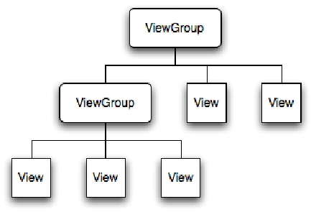
1.1 用户界面基础 – 概览
○ Android用户界面框架采用视图树（View Tree）模型将元素组织在一起。
○ Android系统会依据视图树的结构从上至下绘制每一个界面元素。每个元素负责对自身
的绘制，如果元素包含子元素，该元素会通知其下所有子元素进行绘制。
○ Android 当中的可视化界面单元，可分为“容器”与“非容器”两类，容器类继承
ViewGroup，非容器类则从 View 衍生出来。
4

Slide 5
1.2 用户界面基础 – 常用属性
○ match_parent\wrap_content
○ margin\padding
○ dip\dp\px\sp
○ 9-patch PNG
○ ldpi\mdpi\hdpi\xhdpi\xxhdpi
5

Slide 6
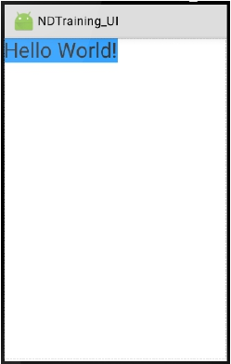
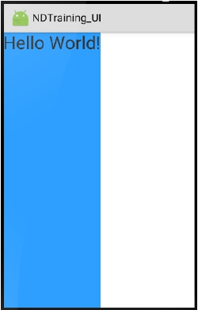
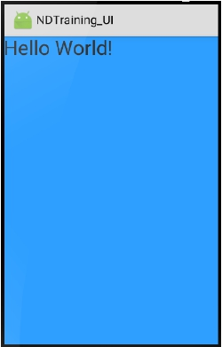
1.2.1 match_parent\wrap_content
layout_width="wrap_content"
layout_height="wrap_content "
layout_width="wrap_content"
layout_height="match_parent"
layout_width="match_parent"
layout_height="match_parent"
6

Slide 7
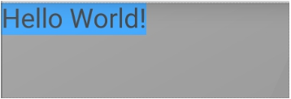
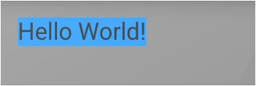
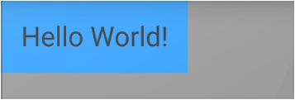
1.2.2 margin\padding
android:layout_margin=“0dp”
android:padding=“0dp”
android:layout_margin=“10dp”
android:padding=“0dp”
android:layout_margin=“0dp”
android:padding=“10dp”
7

Slide 8
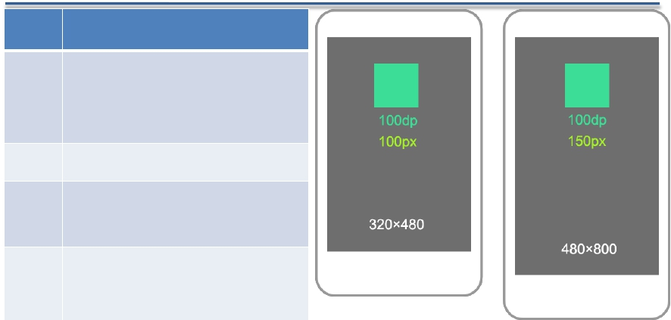
1.2.3 dip\dp\px\sp
属性
dip
dp
px
sp
说明
device independent pixels，
设备独立像素，
不同设备有不同的显示效果
同上
pixels，
绝对像素，
不同的设备显示效果相同
scaled pixels，
带比例的像素，
类似dp，
用于文字
8

Slide 9
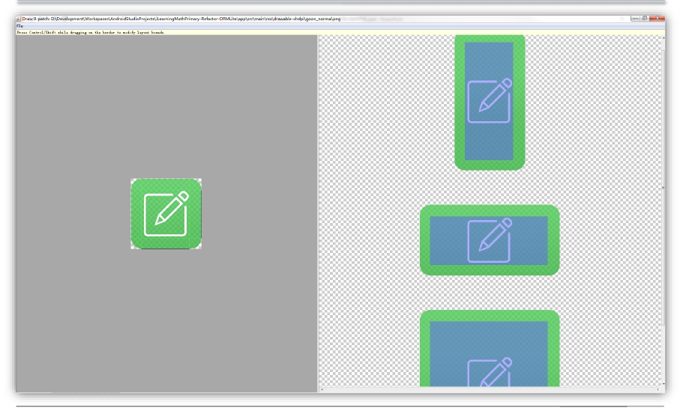
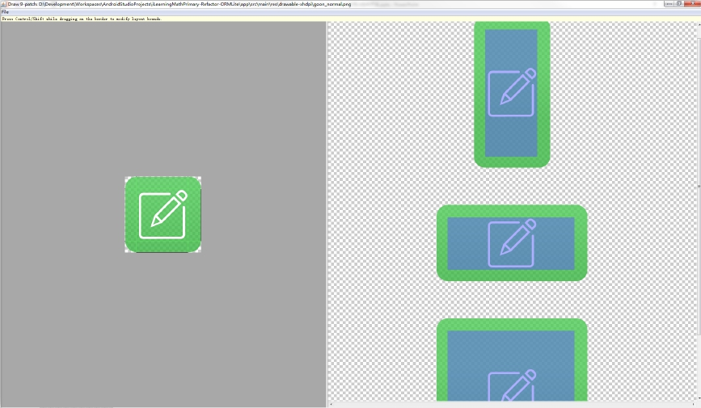
1.2.4 9-patch PNG
9

Slide 10
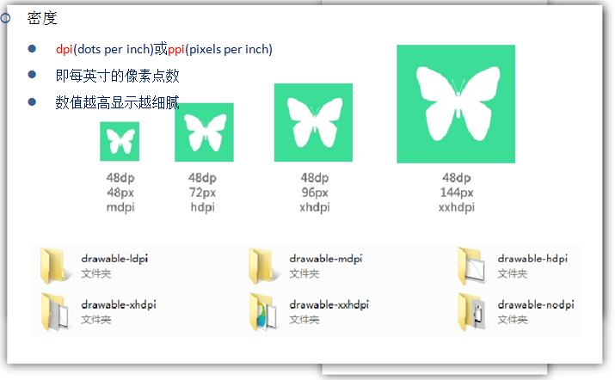
1.2.5 ldpi\mdpi\hdpi\xhdpi\xxhdpi
10

Slide 11

11

Slide 12
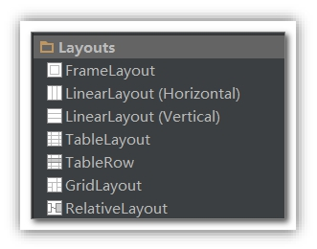
2. 常用布局
○ Android操作系统提供下列6种布局：
●
●
●
●
●
●
LinearLayout（线性布局）
RelativeLayout（相对布局）
FrameLayout（框架布局）
TableLayout（表格布局）
GridLayout（网格布局）
AbsoluteLayout（绝对布局）
12

Slide 13
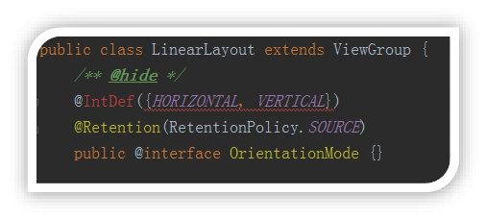
2.1 LinearLayout – 概念
○ 线性布局，在这个布局里的所有控件都按横向（horizontal）或纵向（vertical）依次排
列。
○ 特点：
●
●
●
容易上手；
布局里的控件互不覆盖；
方便按比例分割、显示视图。
13

Slide 14
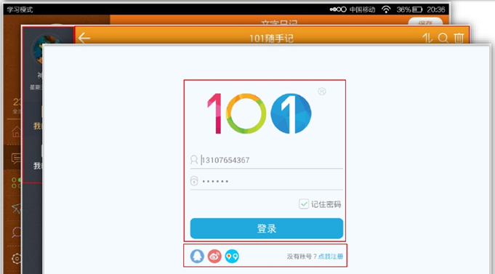
2.1.1 LinearLayout – 场景
14

Slide 15
2.1.2 LinearLayout – 特有属性
属性
orientation
layout_weight
layout_gravity
gravity
说明
指定layout中内部的排列方向为horizontal （水平）和
vertical（垂直），默认为horizontal
表示控件权重，以父控件为整体单位来计算
表示控件本身在父控件的位置
表示控件内容在该控件中的位置
15

Slide 16
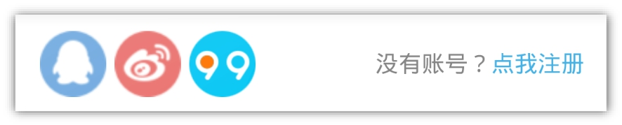
2.1.3 LinearLayout – 演示
16

Slide 17
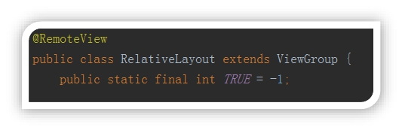
2.2 RelativeLayout – 概念
○ 相对布局，允许子元素指定它们相对于其父元素或兄弟元素的位置。
○ 特点：
●
●
●
●
属性多；
灵活性高；
操作难度大；
属性之间产生冲突的的可能性也大，使用时要多做些测试。
17

Slide 18
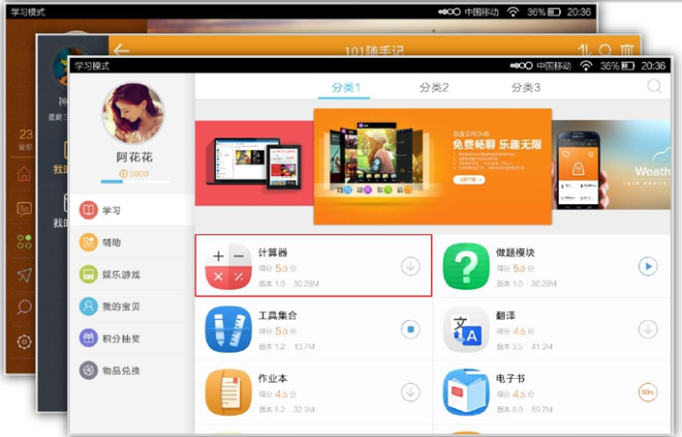
2.2.1 RelativeLayout – 场景
18

Slide 19
2.2.2 RelativeLayout – 特有属性
按属性值分类
true/false
属性
layout_centerHrizontal
layout_centerVertical
layout_centerInparent
layout_alignWithParentIfMissing
说明
水平居中
垂直居中
相对于父元素完全居中
如果对应的兄弟元素找不到的话
就以父元素做参照物
layout_alignParentTop/Bottom
layout_alignParentLeft/Right
layout_above/below
layout_toLeftOf/toRightOf
id的引用名
”@id/id_name” layout_alignTop/Bottom
layout_alignLeft/Right
贴紧父元素的上/下边缘
贴紧父元素的左/右边缘
在某元素的上/下方
在某元素的左/右边
本元素的上/下边缘和某元素的
上/下边缘对齐
本元素的左/右边缘和某元素的
左/右边缘对齐
19

Slide 20
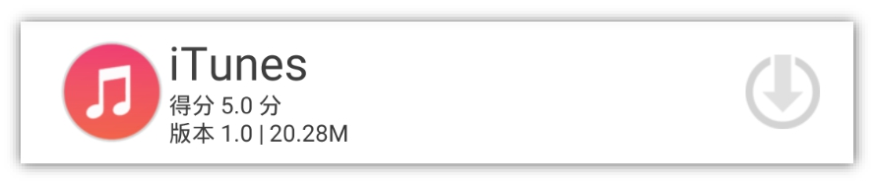
2.2.3 RelativeLayout – 演示
20

Slide 21
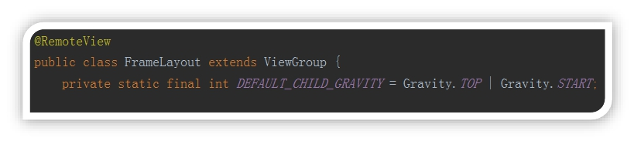
2.3 FrameLayout – 概念
○ 框架布局， 也称单帧布局，所有添加到这个布局中的视图都是以层叠的方式显示。第
一个添加到布局中的视图置于底层，最后一个置于顶层。
○ 特点：
●
●
方便切换内部视图的层级；
适合fragment开发。
21

Slide 22
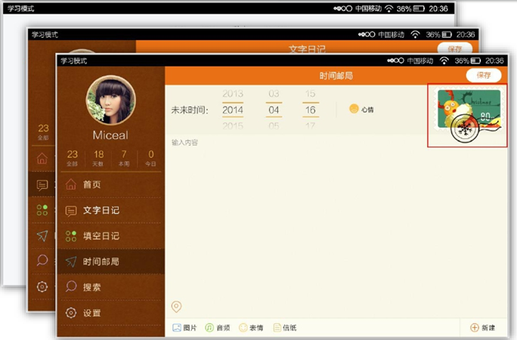
2.3.1 FrameLayout – 场景
22

Slide 23
2.3.2 FrameLayout – 特有属性
属性
foreground
foregroundGravity
说明
设置绘制在所有子控件之上的内容
设置绘制在所有子控件之上内容的gravity属性
注：这两个属性在所有视图控件里都有，只不过放在这里讲比较贴切！
23

Slide 24
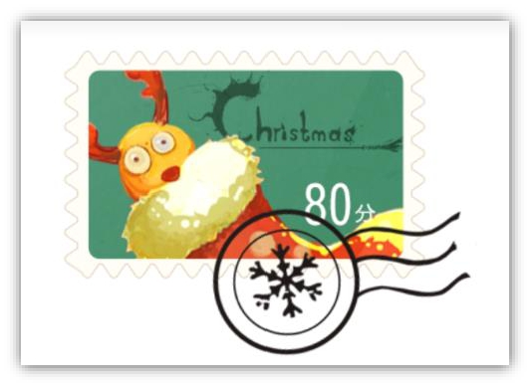
2.3.3 FrameLayout – 演示
24

Slide 25
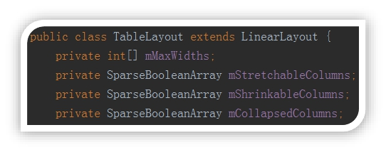
2.4 TableLayout – 概念
○ 表格布局，将屏幕划分网格，通过指定行和列可以将界面元素添加到网格中。
○ 特点：
●
●
网格的边界对用户是不可见的；
支持嵌套，如再嵌入表格布局、线性布局、相对布局等。
25

Slide 26
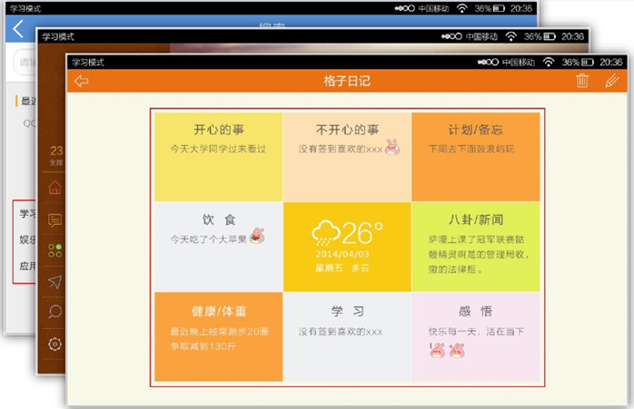
2.4.1 TableLayout – 场景
26

Slide 27
2.4.2 TableLayout – 特有属性
属性
stretchColumns
shrinkColumns
collapseColumns
layout_column
layout_span
说明
指定伸展的列(0为第1列)，使其所在的行中作最大程度伸展
指定收缩的列(0为第1列)，使其所在的行中作最大程度收缩
指定隐藏的列(0为第1列)，使其所在的列不可见
指定该单元格在第几列显示
指定该单元格占据的列数(默认为1)
27

Slide 28
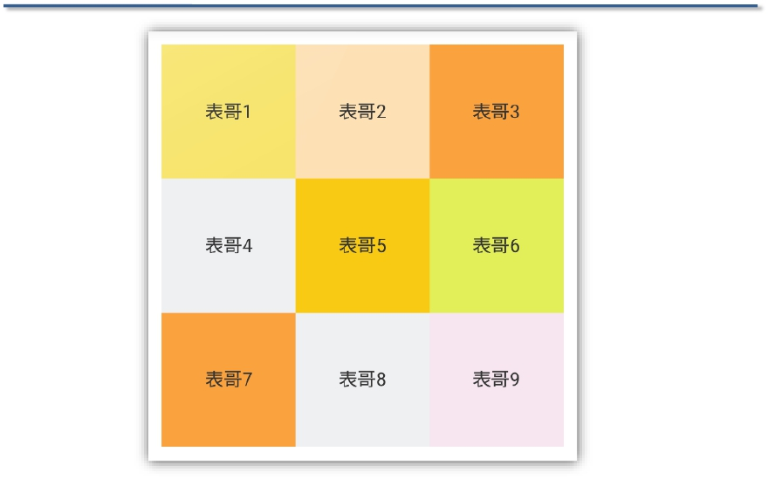
2.4.3 TableLayout – 演示
28

Slide 29
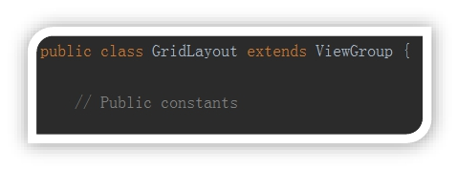
2.5 GridLayout – 概念
○ 网格布局，使用虚细线将布局划分为行、列和单元格，也支持一个控件在行、列上都
有交错排列。
○ 特点：
●
●
●
●
android4.0版本后新增；
与LinearLayout布局一样，也分为水平和垂直两种方式，默认是水平布局；
减少复杂的布局嵌套（与LinearLayout相比）；
提升渲染速度（与TableLayout相比）。
29

Slide 30
2.5.1 GridLayout – 特有属性
属性
columnCount
rowCount
layout_columnWeight
layout_rowWeight
layout_column
layout_row
layout_columnSpan
layout_rowSpan
说明
设置网络列数（配合orientation="horizontal"）
设置网络行数（配合orientation="vertical"）
指定该单元格的列比重
指定该单元格的行比重
指定该单元格在第几列(0为第1列)显示
指定该单元格在第几行(0为第1行)显示
指定该单元格占据的列数(默认为1)
指定该单元格占据的行数(默认为1)
30

Slide 31
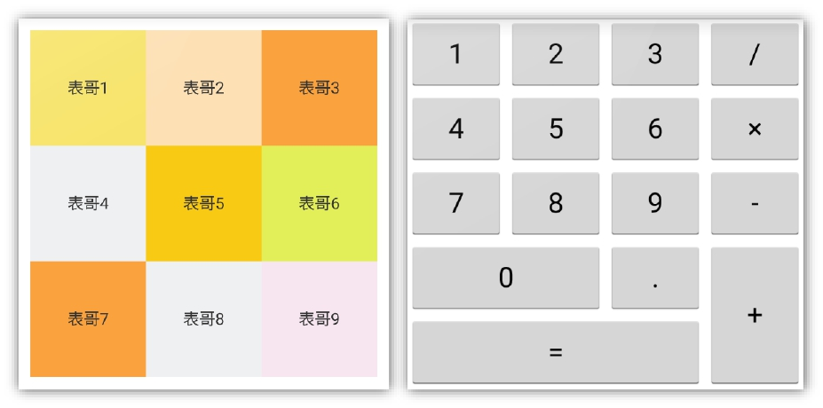
2.5.2 GridLayout – 演示
31

Slide 32
2.6 AbsoluteLayout – 概念
○ 绝对布局，通过指定界面元素的坐标位置，来确定用户界面的整体布局。
○ 特点：
●
●
降低了界面布局不同类型和尺寸屏幕的适应能力；
已被弃用，官方对建议使用FrameLayout或RelativeLayout代替。
32

Slide 33

33

Slide 34
3. 常用控件
○ TextView、EditText、Button
○ ImageView、ImageButton
○ CheckBox、RadioButton
○ Spinner
○ ProgressBar
○ Dialog
○ Toast
○ ScrollView、HorizontalScrollView
34

Slide 35
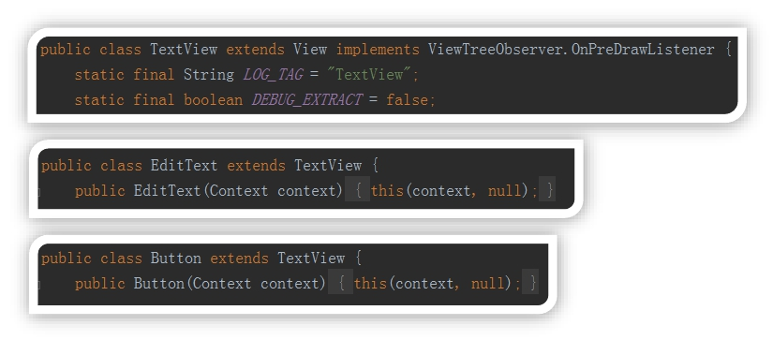
3.1 TextView、EditText、Button – 概念
○ TextView，文本控件（支持有限的Html）
○ EditText，文本编辑控件（支持有限的Html）
○ Button，按钮控件

Slide 36
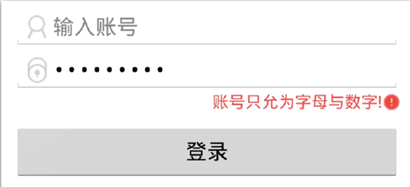
3.1.1 TextView、EditText、Button – 演示
36

Slide 37
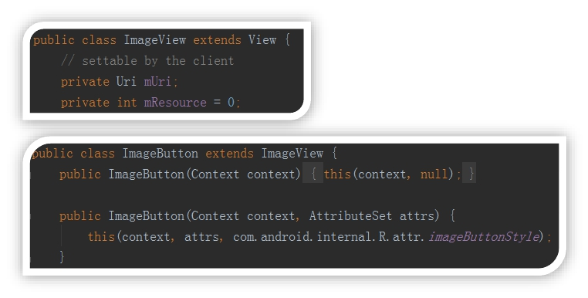
3.2 ImageView、ImageButton – 概念
○ ImageView，图片控件
○ ImageButton，图片按钮控件

Slide 38
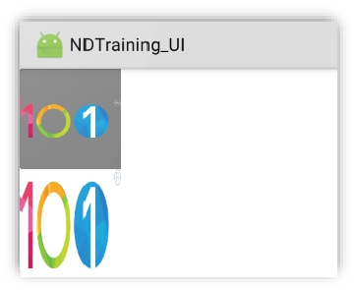
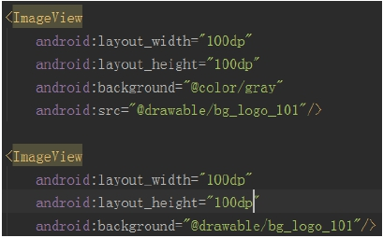
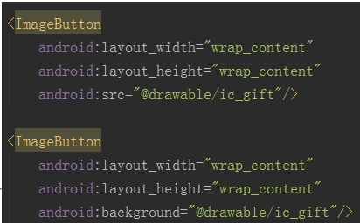
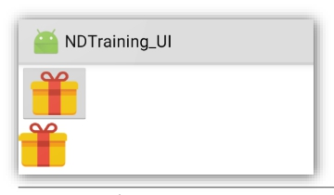
3.2.1 ImageView、ImageButton – 演示
ImageView
ImageButton
38

Slide 39
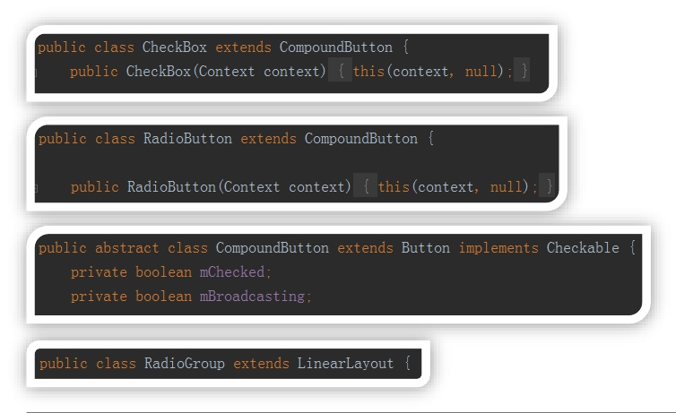
3.3 CheckBox、RadioButton – 概念
○ CheckBox，多选框
○ RadioButton，单选框（通过RadioGroup容器进行组合）

Slide 40
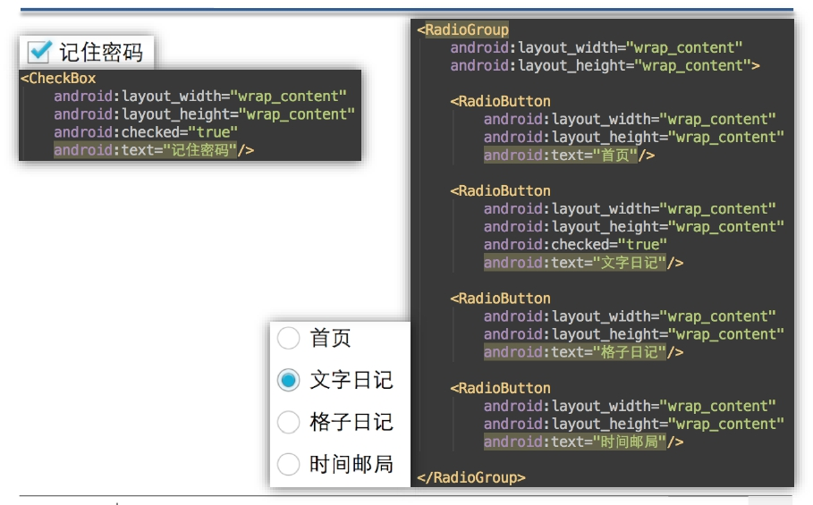
3.3.1 CheckBox、RadioButton – 演示
40

Slide 41
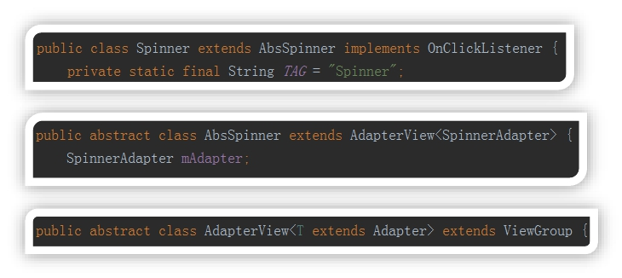
3.4 Spinner – 概念
○ Spinner，下拉选择控件

Slide 42
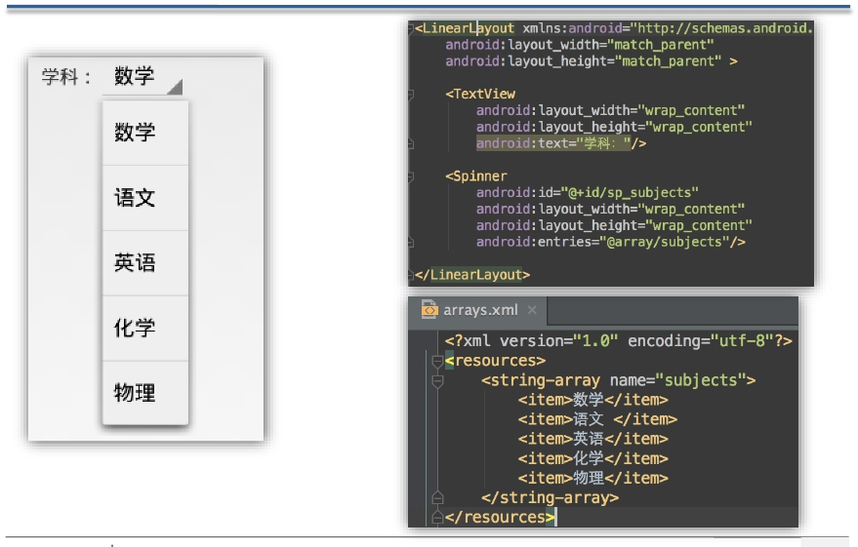
3.4.1 Spinner – 演示
42

Slide 43
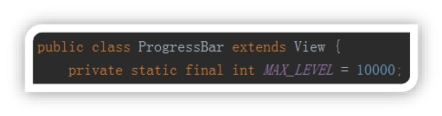
3.5 ProgressBar – 概念
○ ProgressBar，进度条
●
●
●
●
●
●
●
●
style="?android:attr/progressBarStyle"
style="?android:attr/progressBarStyleHorizontal"
style="?android:attr/progressBarStyleInverse"
style="?android:attr/progressBarStyleLarge"
style="?android:attr/progressBarStyleLargeInverse"
style="?android:attr/progressBarStyleSmall"
style="?android:attr/progressBarStyleSmallInverse"
style="?android:attr/progressBarStyleSmallTitle"

Slide 44
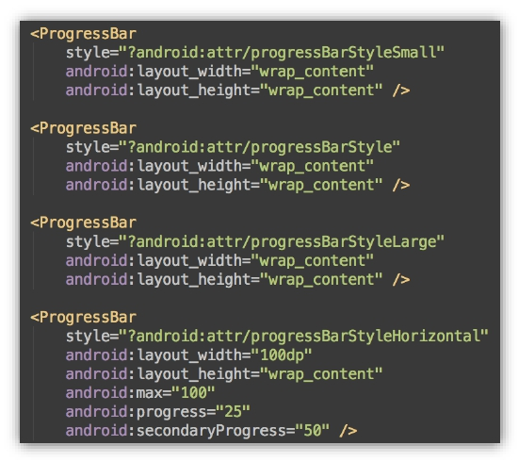
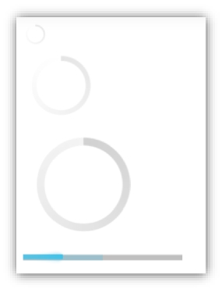
3.5.1 ProgressBar – 演示

Slide 45
3.6 Dialog
○ Dialog是android开发过程中最常用到的组件之一，通常是在当前activity前面出现的
小窗口。Dialog通常是用来通知打断用户，执行直接跟应用程序进度相关的短暂任
务(比如进度条或者登录框)。Dialog可分为以下几种类型：
●
●
●
●
●
警告对话框：Alertialog
进度对话框：ProgressDialog
日期选择对话框：DatePickerDialog
时间选择对话框：TimePickerDialog
自定义对话框：从Dialog继承

Slide 46
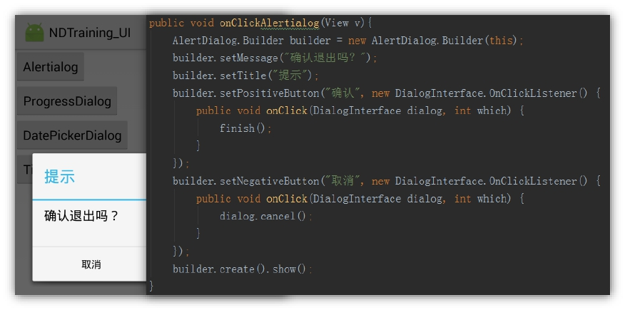
3.6.1 AlertDialog
46

Slide 47
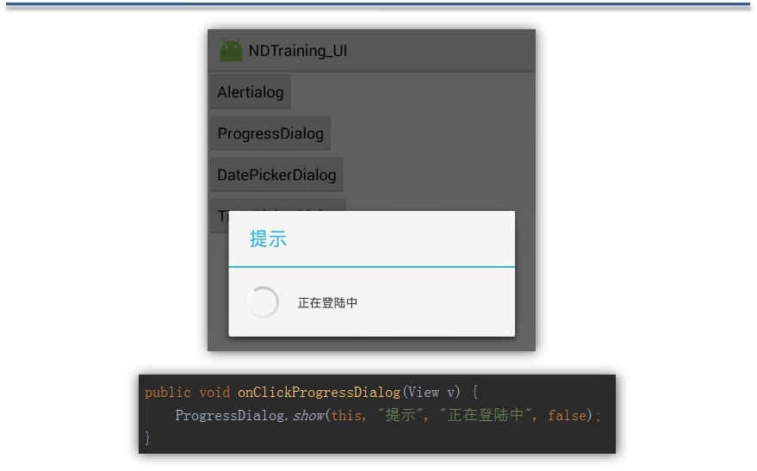
3.6.2 ProgressDialog

Slide 48
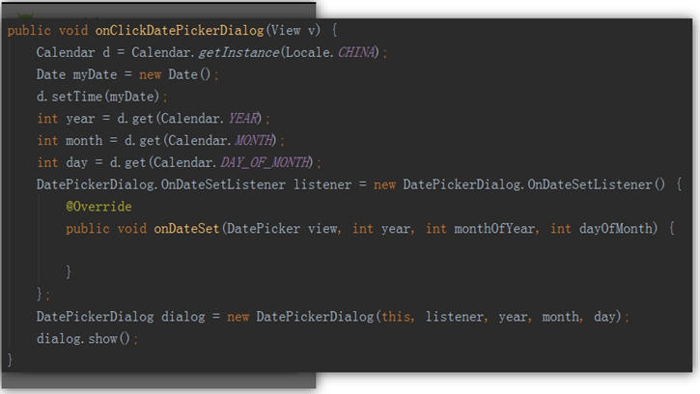
3.6.3 DatePickerDialog

Slide 49
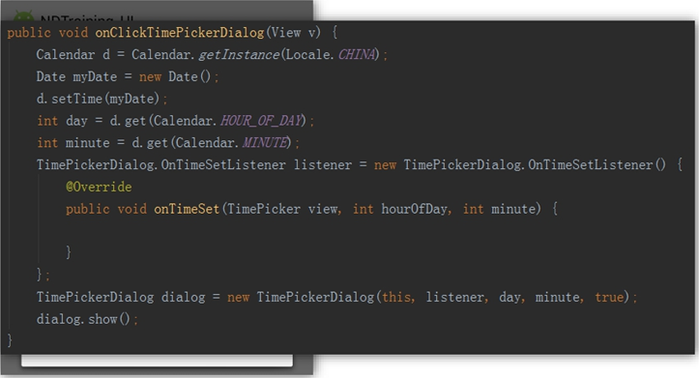
3.6.4 TimePickerDialog

Slide 50
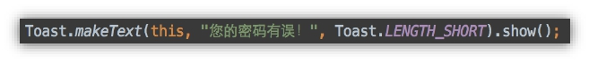
3.7 Toast
○ Toast，是一种简易的消息提示框。
●
●
●
和Dialog不一样的是，Toast是没有焦点的，无法被点击；
显示的时间有限，过一定的时间就会自动消失（LENGTH_SHORT=2s，LENGTH_LONG=3.5s）；
可自定义（位置、布局、图片）。

Slide 51
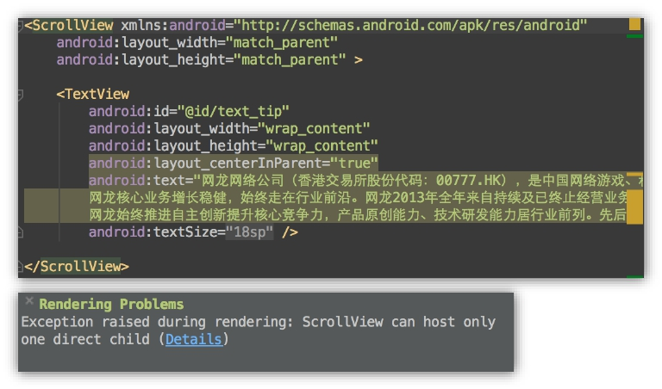
3.8 ScrollView、HorizontalScrollView
○ ScrollView，垂直滚动条
○ HorizontalScrollView，水平滚动条

Slide 52

52

Slide 53
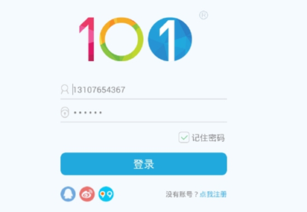
4. 作业任务
○
开发如下图所示的个人中心登录界面：
●
●
●
UI资源都在“作业资源.zip”；
界面文字“点我注册”颜色为#46B1E5 ，“登录”为#FFFFFF，其他均为#868586；
点击登录按钮时，获取用户账号+密码，并以Toast方式弹出显示。
53

Slide 54

54

